Slide 1

Rapport de projet PROJET DEV WEB
DUPUY Guillaume & MASSE Jeremy| 29 janvier 2021

Slide 2
Vue d’ensemble
Qui sommes nous ?
Objectifs
Résultats
Projets attendus
Quels projets nous avons pris ?
Présentation du site

Slide 3

Etudiants en B2
Qui nous sommes ?

Slide 4

Notre Projet
Projet 1 : E-commerce

Slide 5

UNE DÉFINITION
Qu’est ce qu’un
e-Commerce?
De quoi est-il question ?

Slide 6
Qu’est-ce qu’un E-Commerce
Le e-commerce est l’abréviation de “electronic commerce”.
Un site e-commerce, est une plateforme web ( un site internet ) de vente en ligne.
Un espace où le commerçant a la possibilité d’exposer ses produits et de toucher à un public nettement plus ciblé, surtout plus important que celui qu’il pourrait trouver dans son magasin réel.
En effet, grâce aux moteurs de recherche, des milliards de personnes sont susceptibles de trouver vos produits, alors que dans une boutique réelle, vous n’atteignez généralement qu’un public restreint par différents critères : ( ville, village, pays, langue, etc… ).
Une boutique en ligne est donc la représentation de l’ensemble de votre catalogue sur Internet, qui à condition d’être bien configuré, et optimisé, simplifiera considérablement le travail de n’importe quel commerçant en lui fournissant tous les modules nécessaires pour une meilleure prospection possible, une gestion efficace de la vente en ligne de ses produits et tous les moyens pour fidéliser sa clientèle.

Slide 7
OBJECTIFS

Slide 8
Projets attendus
Il s’agit d’un site e-Commerce de vente de jeux vidéo. Les utilisateurs peuvent acheter des jeux vidéo. Lorsqu’un utilisateur en achète un, il recevra un email avec le code pour activer son jeu sur sa plateforme (PC, Xbox, PlayStation, …) ainsi qu’une facture en PDF. Cette facture se retrouvera également dans son espace membre sur le site. Un membre ne peut acheter un jeu que s’il dispose d’un solde suffisant. Également, les jeux ont une quantité définie, il faudra vérifier le stock avant d’autoriser un achat.
Un espace administration permet de gérer les jeux en vente et les informations des membres.
Composés d’une page Catalogue, Produit, Panier d’achat, Espace membre, Inscription/Connexion, Dashbaord, Membre, Jeux
Avec comme fonctionnalités : un système de pagination, de recherche, CRUD (create,read,update,delete) d’informations, formulaire d’avis, d’inscription, de connexion, de modification membre, de jeux, envoi d’email

Slide 9
Résultats

Slide 10
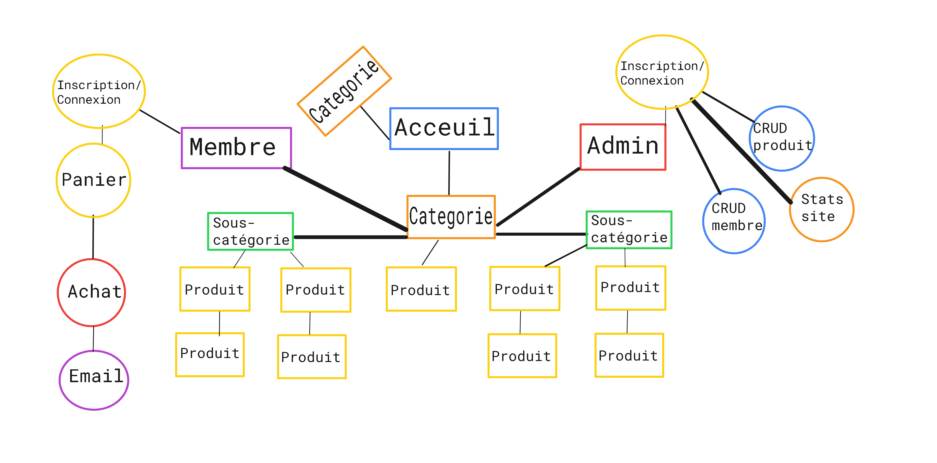
Architecture du site

Slide 11
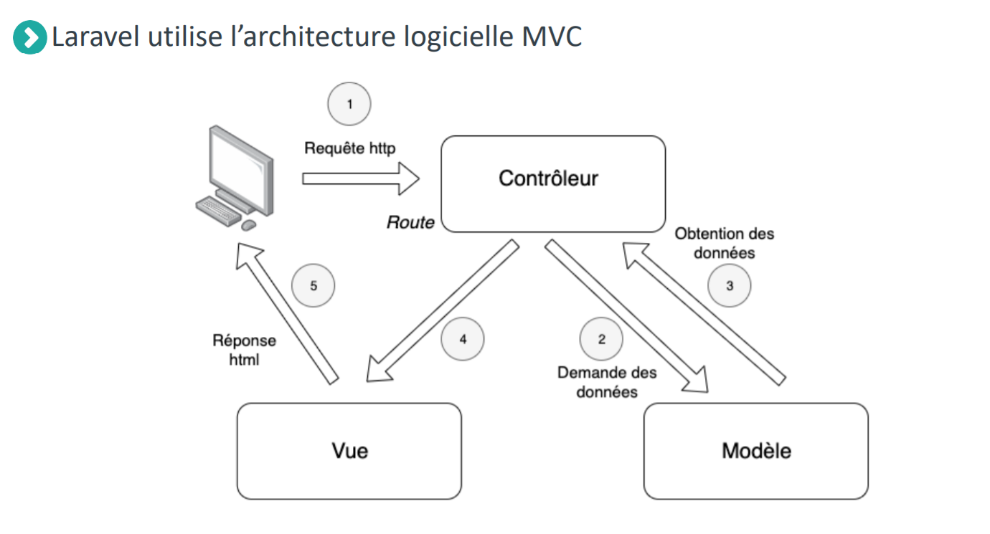
Création du projet Laravel
Créer notre application :
composer create-project –prefer-dist laravel/Laravel g3a
Pour lancer le serveur :
Php artisan serve
http://localhost:8000
Creation/Modification de nos routes dans routes/web.php
Creation/Modification de nos views dans ressources/views
Connexion a la base de donnée par PhpMyadmin dans le fichier .env
Création de Models/Controller : php artisan make:?? (nom_du_fichier)
Création des tables ainsi que la dataseeder : php migrate:fresh --seed

Slide 12
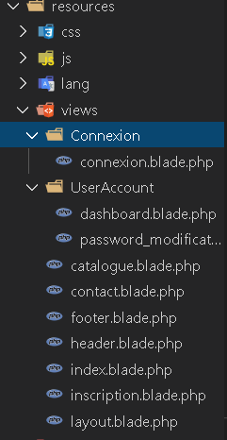
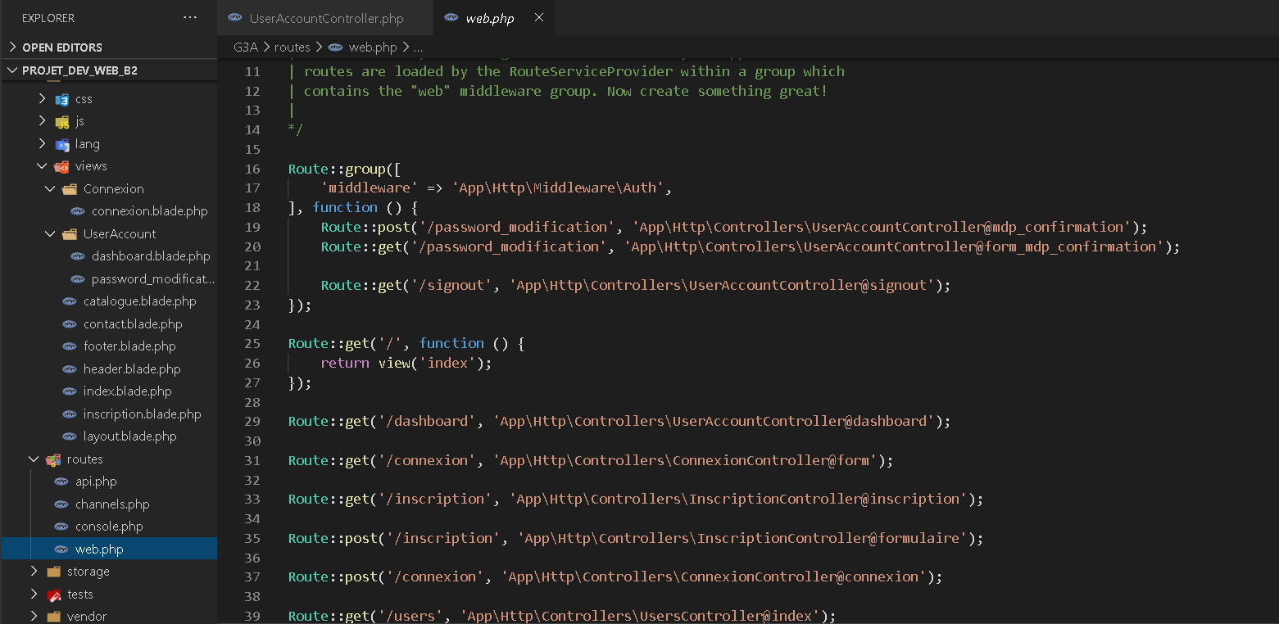

Slide 13
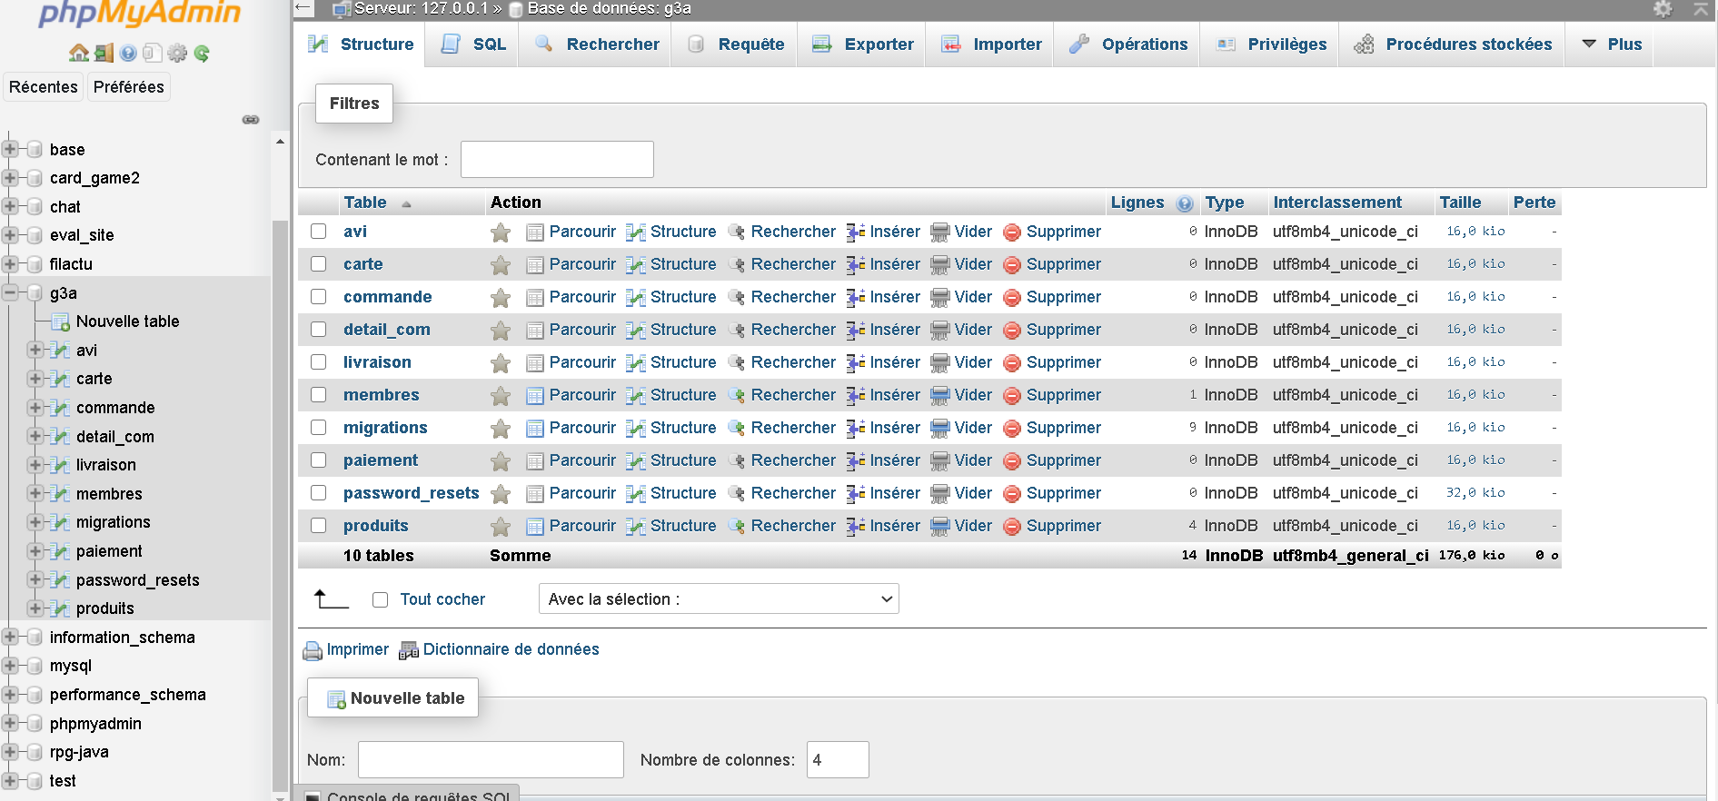



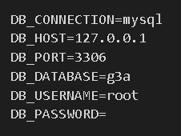

Slide 14
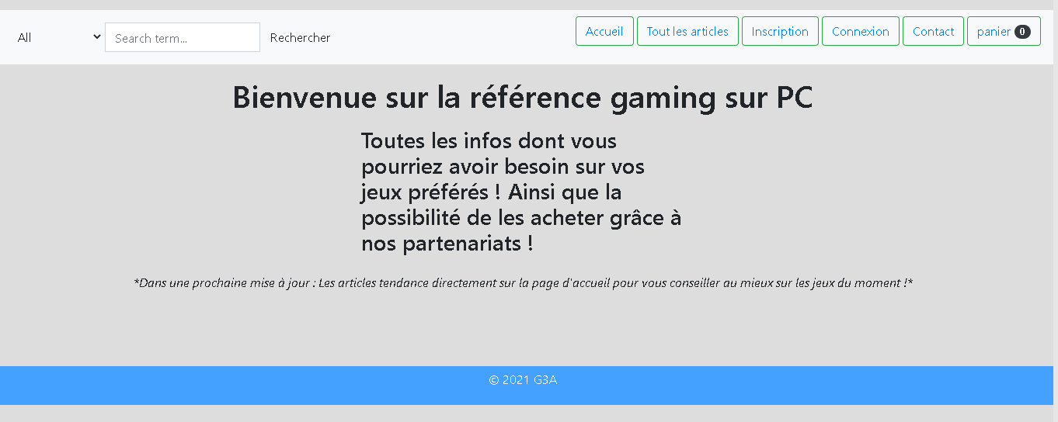
Aperçu general du site

Slide 15
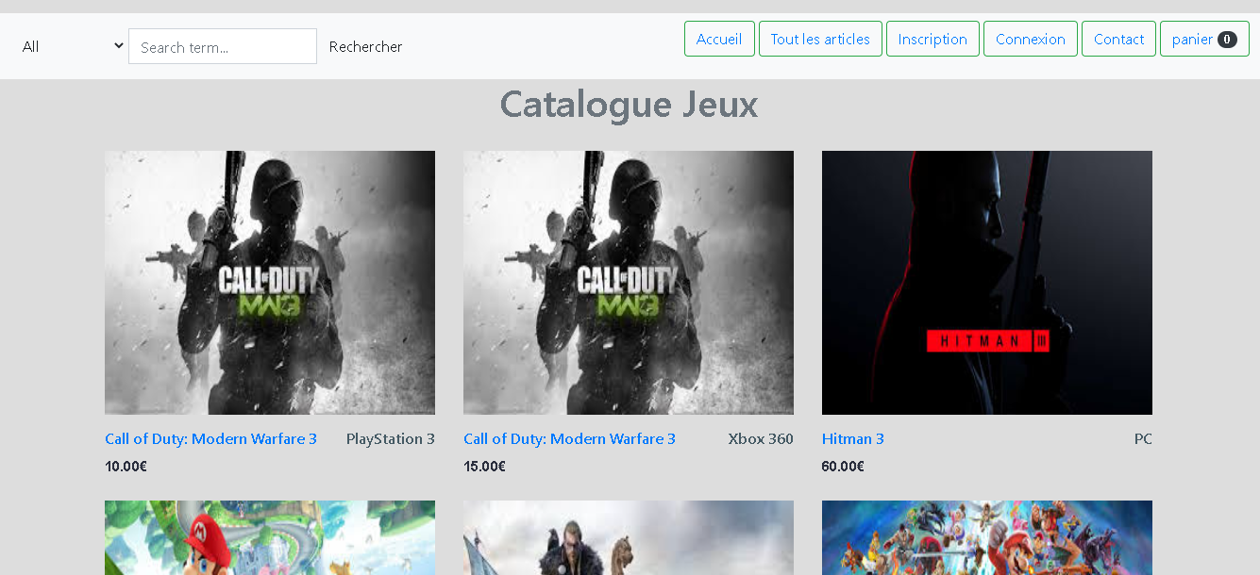
Page Catalogue

Slide 16
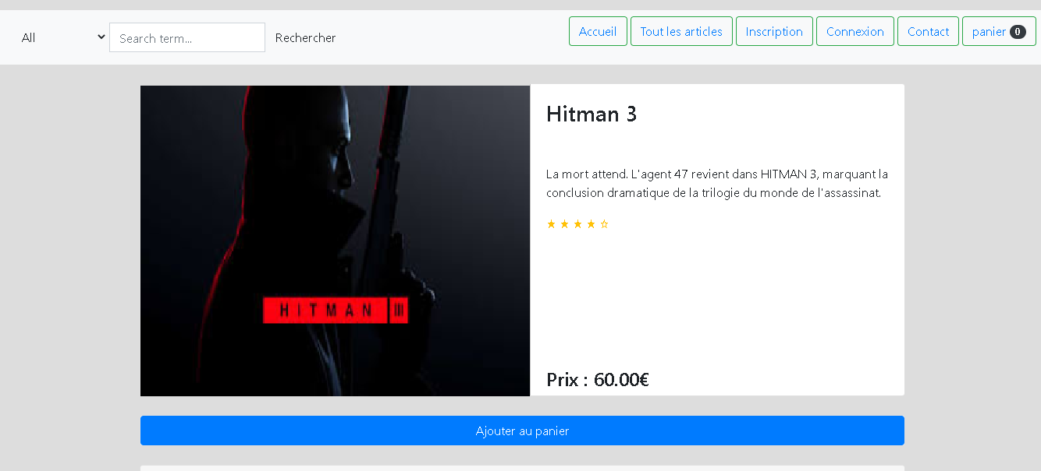
Page Produit

Slide 17
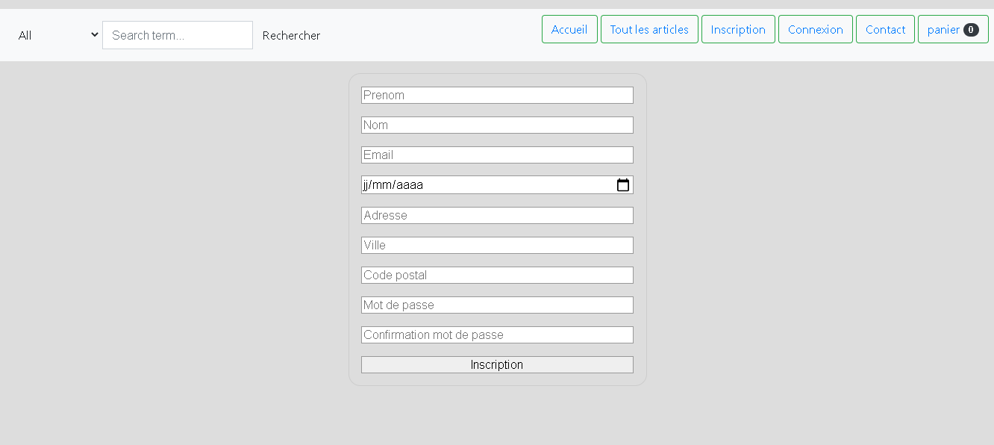
Page inscription

Slide 18
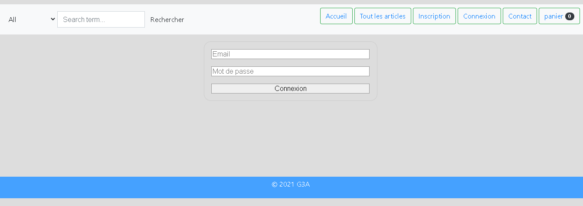
Page Connexion

Slide 19
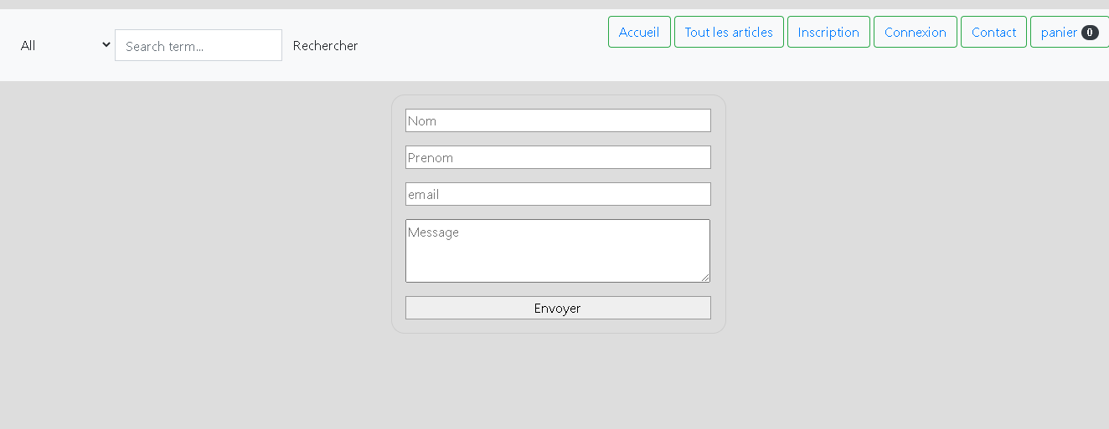
Page contact

Slide 20
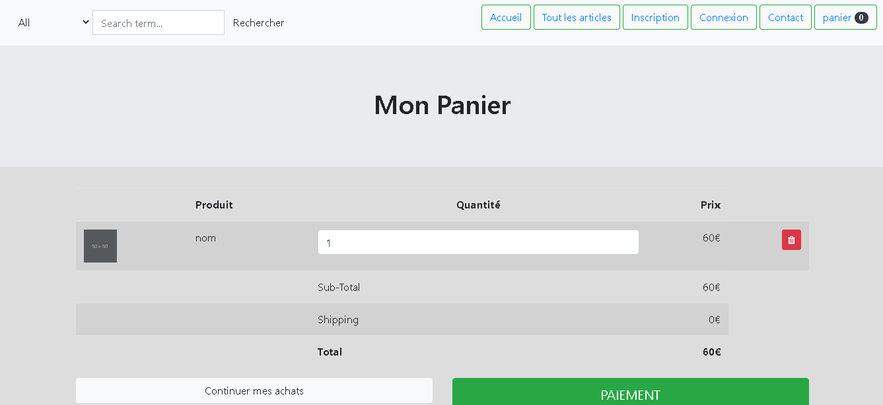
Page panier

Slide 21
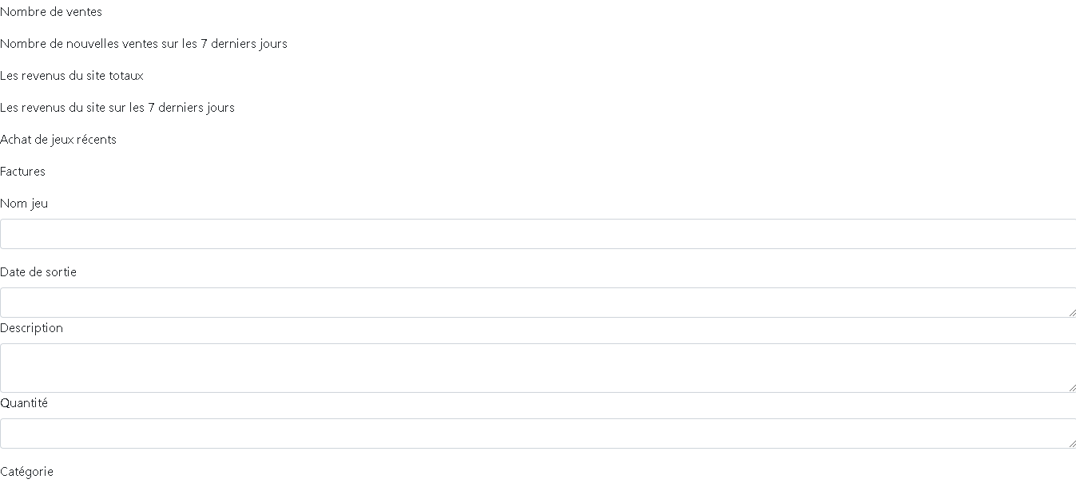
Page admin

Slide 22
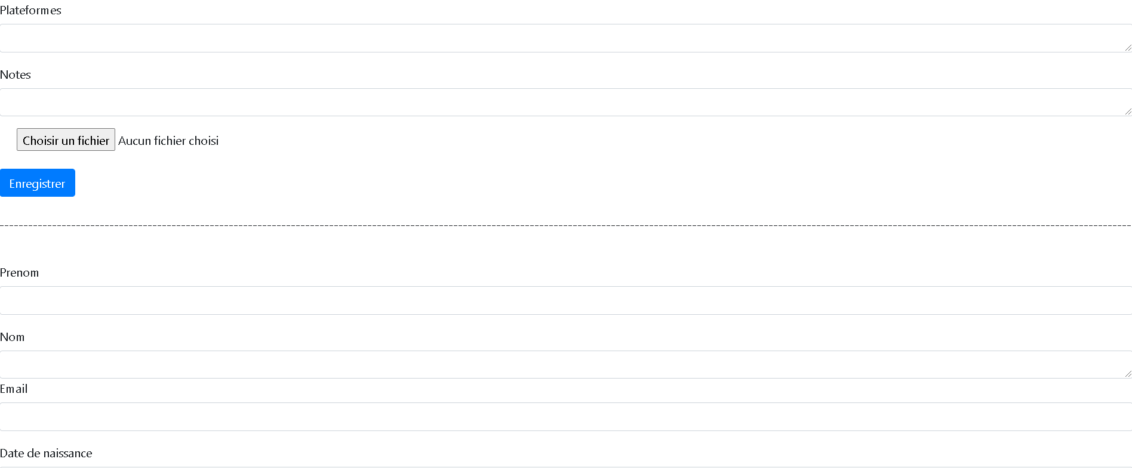

Slide 23
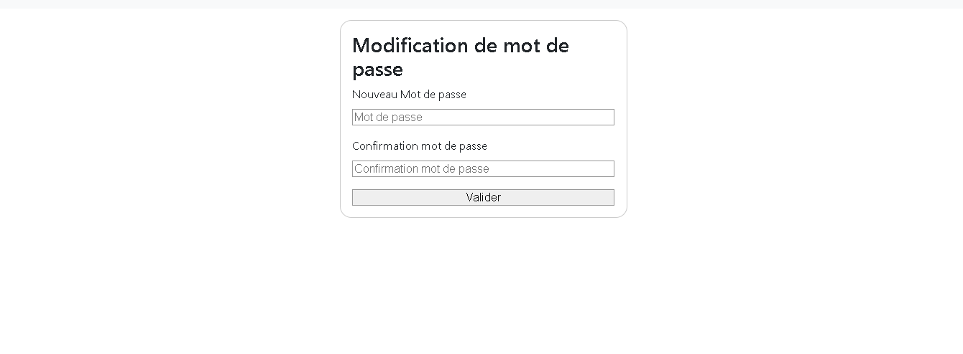

Slide 24
Présentation du site

Slide 25
Merci de attention

